Slide 1
機率與統計
吳漢銘&教研處
講師投影片
資料與程式碼
影片播放列表

Slide 3
7. 資料轉換 (StatR-08)
7.1 概論、常見轉換方式。
8. 重抽法則 (StatR-09)
8.1 資料分割、重抽法則、整體學習
8.2 資料不平衡問題
9. 無母數統計 (Advanced) (StatR-05-1)
9.1 無母數檢定、事後比較檢定
10. 平滑技巧 (Advanced) (StatR-06)
10.1 移動平均、曲線配置、核密度估計、三次樣條插值。
11. 探索式資料分析 (Advanced) (StatR-10)
課程內容

Slide 4
Code 放在Hub中的datasets內
為維護課程資料，datasets中的檔案皆為read-only，如需修改請cp至自身環境中
打開terminal，輸入 cp -Lr ~/datasets/01-statpython ~/mystat

Slide 5
影片內容勘誤
影片名稱 | 時間點 | 修正內容
hmwu_StatR-05.1 | 5:19 | 影片中的投影片筆誤，正式版投影片已修正。Mann-Whitney U Test 的左表中，最下面的 R2 應為 140.5

Slide 6
7.資料轉換

Slide 7
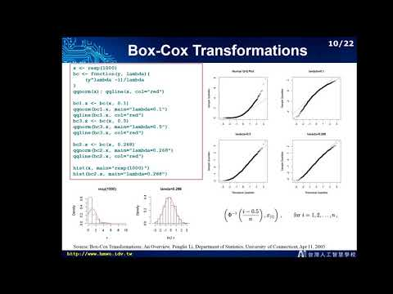
7.1 概論、常見的轉換方式

Slide 8
7.1 Exercise
請完成幾種常見資料轉換的習題。
請完成 log 轉換的實際應用跟延伸。
請完成 Box-Cox 轉換相關的練習。
請完成標準化轉換相關的練習。
練習題程式碼：AI_hmw_StatPython_8-1.ipynb

Slide 9
8.重抽法則

Slide 10
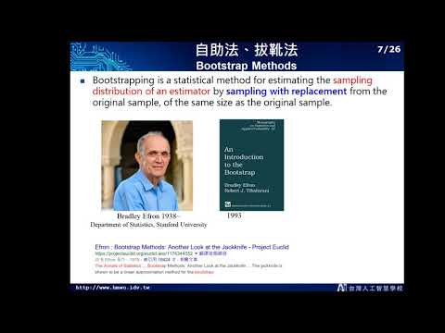
8.1 資料分割、重抽法則、整體學習

Slide 11
8.1 Exercise
請完成常見資料分割方式的習題。
請挑戰 Jackknife Estimation 和 Bootstrap Estimation 的習題。
請完成整體學習模型的習題。
請完成交叉驗證的習題。
練習題程式碼：AI_hmw_StatPython_9-1.ipynb

Slide 12
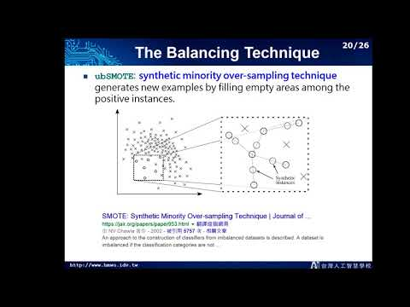
8.2 資料不平衡問題

Slide 13
8.2 Exercise
請完成資料不平衡處理的習題。
練習題程式碼：AI_hmw_StatPython_9-2.ipynb

Slide 14
9.無母數統計 (Advanced)

Slide 15
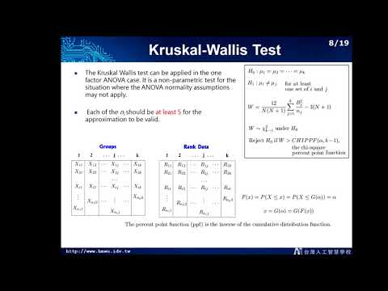
9.1 無母數檢定、事後比較檢定

Slide 16
9.1 Exercise
請完成無母數檢定的習題
請完成事後比較檢定的習題
練習題程式碼：AI_hmw_StatPython_5-1.ipynb

Slide 17
10.平滑技巧 (Advanced)

Slide 18
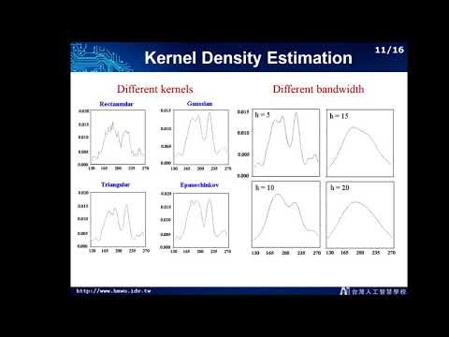
10.1 移動平均、曲線配適、核密度估計、三次樣條插值

Slide 19
10.1 Exercise
請做移動平均處理練習，並畫在圖上呈現。
請做曲線配適練習，並套用函式lowess。
了解核密度估計的應用，並套用函式density，比較一下差異。
請做三次樣條插值的練習，並套用函式smooth.spline。
練習題程式碼：AI_hmw_StatPython_6-1.ipynb。

Slide 20
11. 探索式資料分析 (Advanced)

Slide 21
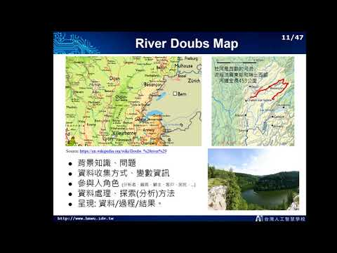
11. 探索式資料分析

Slide 22
11.1 Exercise
請以DoubsFish資料集完成探索式資料分析練習。
練習題程式碼：AI_hmw_StatPython_10-1.ipynb。

Slide 23
課後問卷
親愛的學員您好：
為了解課程內容的安排是否恰當，想請各位學員給我們一些回饋，各位寶貴的意見將能協助我們設計出更優質的課程！
問卷連結

Slide 24

AIacademy

